Slide 1
FLUXO DE ACIDENTE DE TRABALHO OU INCIDENTES
Identificação da Ocorrência
Colaborador
Colaborador
Chefia
Colaborador
Colaborador
Medicina do Trabalho
Ocorrência
Comunicar
CHEFIA
Abertura
NATCORP
CHEFIA
PRONTO
SOCORRO
Relatório médico do atendimento inicial recebido.​​
O colaborador deverá comparecer ao CEAC, até o primeiro dia útil
* Ocorrências disponível no link: http://intranet.phcnet.usp.br/Paginas/fiai.aspx

Slide 2
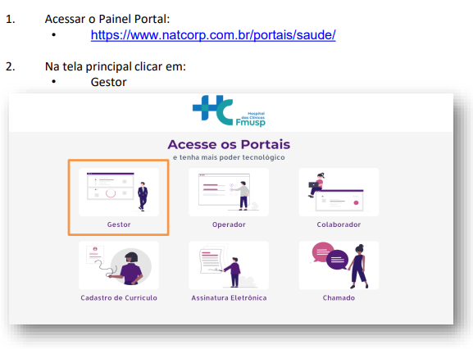
FLUXO DE ACIDENTE DE TRABALHO OU INCIDENTES

Slide 3
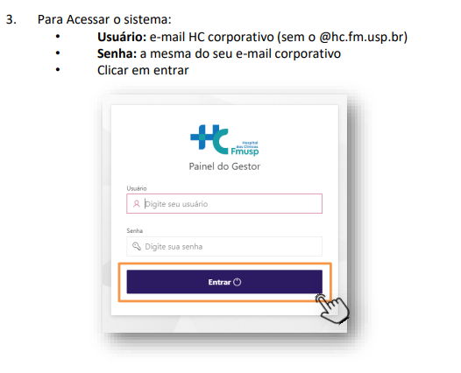
FLUXO DE ACIDENTE DE TRABALHO OU INCIDENTES

Slide 4
FLUXO DE ACIDENTE DE TRABALHO OU INCIDENTES
Ocorrência com Material Biológico
Colaborador
Colaborador
Chefia
Colaborador
Colaborador
Medicina do Trabalho
Ocorrência
Comunicar
CHEFIA
Abertura
NATCORP
2ª a 6ª feira, das 8h às 17h: 5ª andar PAMB – Ambulatório MI (ramal: 6397).
2ª a 6ª feira, das 17h às 8h, e dias não úteis: 4ª andar ICHC – Unidade de Internação MI (ramal: 6413).
Relatório médico do atendimento inicial recebido.​​
O colaborador deverá comparecer ao CEAC, até o primeiro dia útil
OBS. : É OBRIGATÓRIO para o atendimento na MI que o COLABORADOR esteja em posse de 02 tubos secos da fonte (paciente) e de 02 tubos secos do colaborador acidentado, devidamente identificados e etiquetados com RGHC, para investigação sorológica. As amostras, em hipótese nenhuma, deverão ser entregues no laboratório de seu instituto antes do atendimento da MI​. ​
Após passagem na moléstias infecciosas é obrigatório passar em atendimento na Medicina do Trabalho 2º andar no CeAC, para caracterização de acidente de trabalho.

Slide 5
FLUXO DE ACIDENTE DE TRABALHO OU INCIDENTES
Ocorrência com Produto Químico
Colaborador
Colaborador
Chefia
Colaborador
Colaborador
Medicina do Trabalho
Ocorrência
Comunicar
CHEFIA
Abertura
NATCORP
Deverá realizar contato IMEDIATO com o Centro de Assistência Toxicológica (CEATOX).
Funcionamento 24h – ramal: 8571 ou 0800 0148110.
Relatório médico do atendimento inicial recebido.​​
O colaborador deverá comparecer ao CEAC, até o primeiro dia útil

Slide 6
FLUXO DE ACIDENTE DE TRAJETO
Ocorrência - Outros tipos de acidente.
Colaborador
Colaborador
Chefia
Colaborador
Colaborador
*
Ocorrência
Comunicar
CHEFIA
Abertura
NATCORP
O acidentado deverá procurar atendimento médico IMEDIATO Pronto Atendimento do CEAC (ramal: 2226). Funcionamento: 2ª a 6ª feira, das 7h às 18h. Ou Pronto Socorro do ICHC (ramal: 7500) Funcionamento: 2ª a 6ª feira, das 18h às 7h, e dias não úteis.
Relatório médico do atendimento inicial recebido.​​
O colaborador deverá comparecer ao CEAC, até o primeiro dia útil

Slide 7
FLUXO DE ACIDENTE DE TRAJETO
Ocorrência de Trajeto
Colaborador
Colaborador
Chefia
Medicina do Trabalho
*
Ocorrência
Comunicar
CHEFIA
Abertura
NATCORP
O colaborador deverá comparecer ao CEAC, até o primeiro dia útil.
OBS.: O colaborador deverá procurar atendimento assistencial IMEDIATO em qualquer unidade de saúde, onde solicitará emissão de relatório médico, e registrar o Boletim de Ocorrência (B.O).
E comparecer à MEDICINA DO TRABALHO do CeAC, até o primeiro dia útil após a ocorrência, com o relatório médico do atendimento inicial recebido.

